Slide 1

OPERAATIO
KÄSIKIRJA
YRITTÄJYYSKAHVILAN MAHDOLLISTAJALLE

Slide 2
SISÄLLYSLUETTELO
01
Yrittäjyyskahvila-hanke …................................ 3
02
Käynnistä yrittäjyyskahvila .............................. 6
03
Tuutoreiden löytäminen ……………………….…….. 13
04
E-kahviloiden markkinointistrategiat ………….. 15
05
Rahoitusvaihtoehdot & sponsorit ………......….. 21
06
Yrittäjyyskahviloiden parhaat käytännöt ..….. 25
07
“Opi lisää” linkit …………………………..….......….. 31

Slide 3
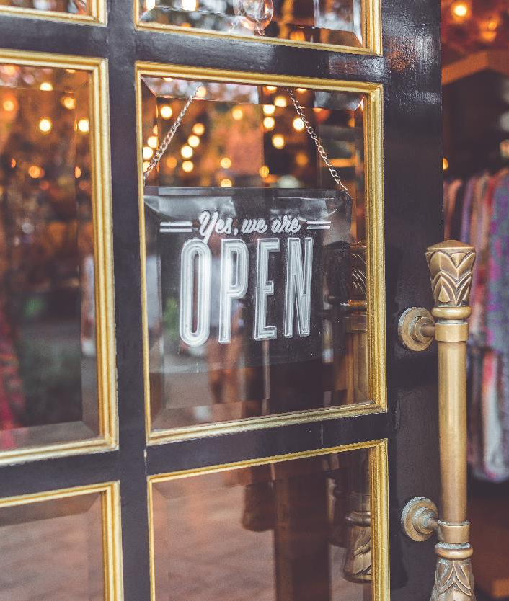
01
Yrittäjyyskahvila
-hanke

Slide 4
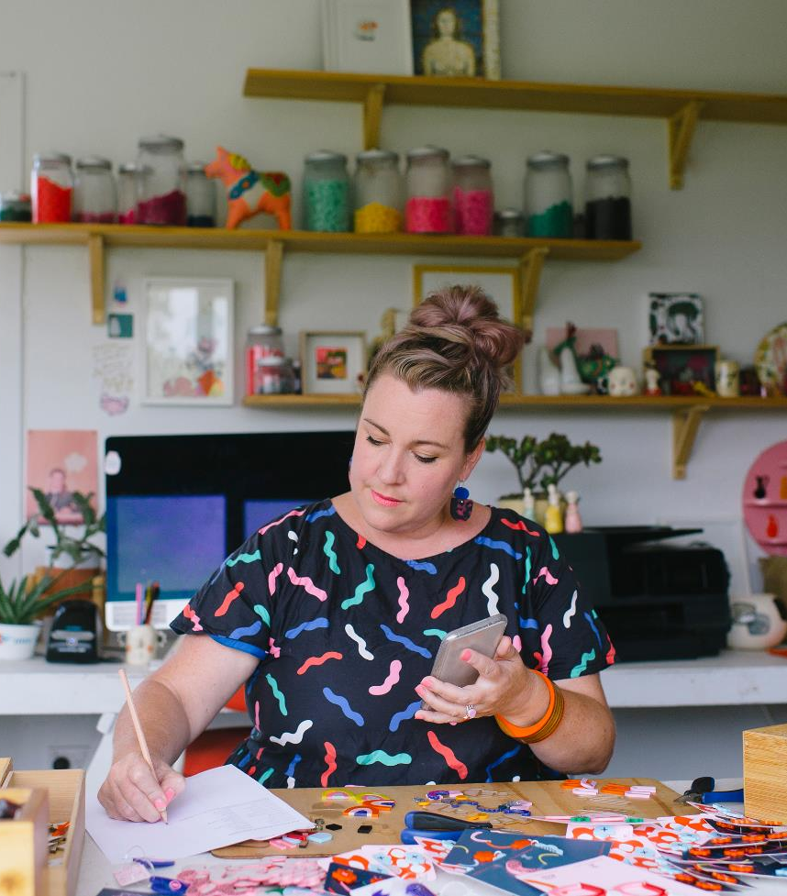
TERVETULOA
E-KAHVILAAN
Yrittäjyyskahvila-hanke
Ihmiset joutuvat yhä useammin ottamaan suuremman vastuun osaamisensa ja uransa edistämisestä. Tämä siirtyminen perinteisestä koulutusjärjestelmästä yksilöllisempiin painopisteisiin asettaa erityisiä haasteita vähän koulutetuille aikuisille, maahanmuuttajille ja muille yhteisön heikommassa asemassa oleville ryhmille. E-CAFÉ-hanke on Erasmus+ -ohjelmasta rahoitettu hanke, joka toteutetaan vuosina 2020–2022, ja jonka tavoitteena on parantaa ja helpottaa taustaltaan heikommassa asemassa olevien aikuisten mahdollisuuksia päästä käsiksi yrittäjätaitoihin ja ajattelutavan oppimista, sekä saada materiaaleja, resursseja ja välineitä sekä sosiaalisia yhteyksiä osallistumalla E-CAFÉ-tilaisuuksiin, jotka ovat vapaaehtoisuuteen perustuvia mutta myös järjestelmällisesti perustettuja epävirallisia kokouksia. Samalla E-CAFÉ -tilaisuudet tarjoavat mahdollisuuksia päästä alueellisiin ja kansallisiin sosiaalisiin ympäristöihin. Osallistujat integroivat oppijoiden ja ohjaajien yhteisöihin, joka osaltaan helpottaa sosiaalisen osallisuuden tavoitteita.

Slide 5

E-CAFÉ-hanke tarjoaa ajantasaista ja anteliasta käytännön tietoa ja kokemusta näiden toimien kautta:
Käytännön käsikirja, joka vastaa "ilmaista franchising-käsikirjaa", jotta E-CAFÉ-konsepti voidaan helposti ja menestyksekkäästi toistaa mahdollisimman vähäisin ponnistuksin kaikkialla EU:ssa tai muualla maailmassa
Kattava työkalupakki, opetusresurssit ja avoin oppimateriaali, joka esittelee uusimpia menetelmiä yrittäjyyden ajattelutavan ja liiketoimintamallien kehittämiseen sekä joka on suunniteltu tukevalla yksinkertaisella, helposti ymmärrettävällä tavalla
Perustetaan 4 yrittäjyyskahvilaa, jotka tarjoavat kohderyhmäkohtaisen, innostavan ja matalan kynnyksen oppimisympäristön, ja laaditaan suunnitelmakäsikirja, jonka avulla muut organisaatiot osallistuvien kumppanialueiden ulkopuolella voivat ottaa menetelmät käyttöön
Kehitä interaktiivinen appi (IO3), joka toimii sekä sisällönlevitysalustana että interaktiivisena vaihto- ja kalenteri-/sijaintityökaluna sekä varmistaa kaikkien tuotettujen resurssien laajan ja vapaan saatavuuden
Tässä käsikirjassa
annetaan ohjeita ja vink-kejä E-kahvilan valmis-teluun ja toimintaan kaikil-le, jotka haluavat perustaa sellaisen, hankekump-paneiden kokemusten ja heidän keräämiensä parhaiden käytäntöjen esimerkkien pohjalta.

Slide 6

02
Käynnistä yrittäjyys-
kahvila

Slide 7

Käynnistä Yrittäjyyskahvila
Opas tapahtuman ajoittamiseen - Paikka & aika
01
Tapahtumapaikkojen löytäminen
02
E-kahvilan aikataulu ja pituus
03
Parhaat käytännöt ja esimerkit tapahtumapaikkojen löytämiseen
04
Tukipalvelut (kulkeminen, lastenhoito jne.)

Slide 8
01
Tapahtumapaikkojen löytäminen
E-kahvila voidaan järjestää monenlaisissa paikoissa, jotka ovat osallistujien lähettyvillä ja saavat heidät tuntemaan olonsa mukavaksi. Ensinnäkin on otettava huomioon paikan kapasiteetti, mukavuus, osallistujien ikä ja kohteeseen kulkeminen. E-kahvila voidaan järjestää julkisessa tai yksityisessä paikassa, joko kahvilassa, ravintolassa, baarissa, kirjastossa tai muussa julkisessa rakennuksessa, jossa on sopivat tilat.
Tapahtumapaikkojen löytäminen
Esimerkkejä tapahtumapaikkojen löytämisestä kumppanimaista/-kaupungeista:
ISO-BRITANNIA .
Paikalliset yritystoimistot, valtuustojen omistamat rakennukset ja toimistot, yhteistyötilat, konferenssikeskukset, paikalliset kirjastot ja yhteisöryhmät ovat kaikki mahdollisia paikkoja.
TURKKI.
Monissa aiemmissa projekteissaan BURGED piti parempana
Café Sanat Mahal julkisen liikenteen helppouden vuoksi ja sopivasti lähellä keskustaa https://podyumsanatmahal.com/hakkimizda/
Yhdistysten Kampus http://www.nilufer.bel.tr/niluferbelediyesi-36-nilufer_dernekler_yerleskesi
Yleiset kirjastot
SAKSA .
Hallessa (Saale) kaksi paikkaa tulevat kyseeseen.
Yksi niistä on Lichthaus- kulttuurikahvila (https://www.lichthaushalle.de/),
joka edistää inspiraatiota ja kohtaamisia. Täällä järjestetään säännöllisesti konsertteja, näyttelyitä ja työpajoja. Kahvila tarjoaa suora-kaupan kahvia ja kotitekoisia kakkuja sekä tarjoaa täydelliset puitteet lukuisille kohtaamisille. Lichthaus sijaitsee kaupungin sydämessä ja siksi sillä on erittäin hyvät julkisen liikenteesen yhteydet. Lisäplussana esteettömyys ja leikkinurkkaus, jossa on aktiviteetteja lapsille, varmistavat, että osallistuminen E-Caféen on yhteensopiva erilaisten osallistujien tarpeiden kanssa.
Goldene Rosea (http://www.goldene-rose-halle.de/) pidetään kaupungin vanhimpana majatalona. Majatalo ja sen kahvila toimivat suosittuna kohtaamispaikkana sekä tapahtumien ja kulttuurivaihdon tilana. Sen sijainti Hallen kaupungin keskustassa tarjoaa optimaalisen pääsyn julkiseen liikenteeseen.
Leipzigissa sijaitseva KAOS Kulturwerkstatt (https://www.kaos-leipzig.de/) tarjoaa tilaa luoville ja sosiaalisille tapahtumille. Peruskorjatussa vanhassa huvilassa erilaiset työpaja-alueet tarjoavat kokeilumahdol-lisuuksia. Lampi ja suuret vanhat puut ympäröivät taloa ja tarjoavat tunnelmaa sekä maisemia luovaan työskentelyyn ulkona, tapahtumiin sekä seminaareihin ja työpajoihin. KAOS on koulutuksen, kohtaamisen ja osallistumisen ruumiillistuma.
SUOMI.
Paikallisesti vapaan sivistystyön keskukset, yleiset kirjastot ja erilaiset yhteisötilat voisivat olla sopivia ja potentiaalisia paikkoja.

Slide 9
IRLANTI .
Nämä voivat olla sopivien tilojen mahdollisia lähteitä:
Yhteisöryhmät – Irlannissa paikalliset yhteisöt ovat eläviä ja paikallisen sosiaalisen elämän, kehityksen ja positiivisen muutoksen ytimessä. Monet paikalliset yhteisöryhmät kokoontuvat eri aiheiden ympärille, kuten maanviljelyyn, naisyrittäjyyteen, miesten terveyteen, nuorisotoimintaan jne. Heillä on usein omat tilat tai pääsy tiloihin ja he voivat auttaa tiedolla.
LEADER-kumppanuudet - LEADER-ohjelmaa hallinnoi paikallistasolla 29 paikallista toimintaryhmää, joihin kuuluu paikallisia edustajia yhteisöltä, julkiselta ja yksityiseltä sektorilta. Jokainen ryhmä on vastuussa LEADER-rahoituksen valinnasta ja myöntämisestä hankkeille maantieteellisellä alueellaan.
Family Resource Centers - Family Resource Center (FRC) -ohjelma on Irlannin suurin kansallinen perhe- ja yhteisöpohjainen tukiohjelma, jonka ydinrajoittaja on Tusla – The Child and Family Agency.
Public Participation Networks (PPN) on verkosto, jonka avulla paikallisviranomaiset voivat olla yhteydessä yhteisön ryhmiin ympäri maata. PPN on kaikille paikallisviranomaisille, jotka haluavat hyötyä yhteisöllisestä ja vapaaehtoisesta asiantuntemuksesta alueellaan.
Maakuntavaltuustot - Suurin osa (26) paikallisviranomaisista on maakuntaval-tuutettuja. Siellä on myös 3 kaupungin-valtuustoa (Dublin, Galway ja Cork) ja 2 neuvostoa, jotka valvovat kaupunkia ja maakuntaa (Limerick ja Waterford). Irlannin paikallisviranomaiset ovat vastuussa julkisten palvelujen ja tilojen, kuten asumisen, suunnittelun, teiden, ympäristönsuojelun, palokunnan ja vaaliluettelon ylläpidosta, tarjoamisesta.
Paikalliset yritystoimistot - Irlannissa on 31 paikallisen yrityksen toimistoa. Jokainen on saatavilla tukemaan pienyrityksiä. Paikallinen yritystoimisto tarjoaa neuvoja, tietoa ja tukea yrityksesi perustamisessa tai kasvattamisessa..
02
E-kahvilan aikataulu ja pituus
Arvioitu paras e-kahviloiden kokoontumistiheys on kerran viikossa. Tietysti keskimääräisten työolojen mukaan optimaalinen päivä voi muuttua, mutta suositeltu päivämäärä on perjantai.

Slide 10

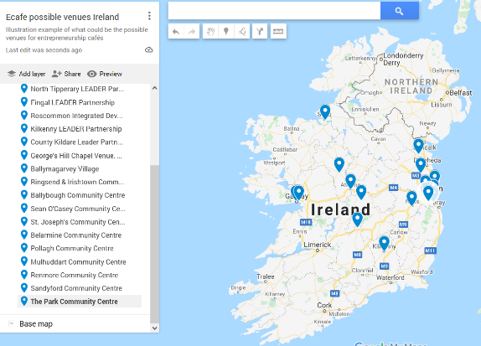
03
Parhaat käytännöt ja esimerkit tapahtumapaikkojen etsimiseen
IRLANTI
E-kahvilan paikan löytäminen on tehtävä, joka vaatii tietyn tason suunnittelua. Hyvä aloitustapa on kirjoittaa ylös kaikki mahdollisuudet, mutta aloita ensin kysymyksillä:
Kuinka usein tarvitset paikkaa?
Missä sen pitää olla – säde?
Minkä tyyppinen tapahtumapaikka? Kuinka monelle henkilölle?
Etsitkö yhtä säännöllistä kohtaamispaikkaa, vai voisitko tunnelman ajoittaisesta muuttamisesta
olla hyötyä?
Mitä tukipalveluita odotat tapahtumapaikalla olevan, mitä tiloja?
Onko sinulla varoja paikan maksamiseen (varainhankinta, jäsenyydet) vai etsitkö paikkaa tuen, sponsoroinnin muodossa, siis ilmaiseksi?
Yllä oleviin kysymyksiin vastaaminen auttaa sinua ymmärtämään suunnan ja mistä etsiä. Esimerkiksi Irlannissa on monia mahdollisuuksia, mutta suunnittelua, tavoittelemista ja yhteydenpitoa tarvitaan hyvien paikkaratkaisujen turvaamiseksi.
YHTEISÖN KARTOITUS
Irlannin yhteisöjen sijoittelusta ja rakenteesta oppien hyvä tapa tunnistaa kaikki mahdollisuudet tapahtumapaikan turvaamiseen on visualisoida ja kartoittaa kaikki mahdollisuudet. Koska olet jo tunnistanut säteen, voit nyt siirtyä Google Mapsiin ja luoda kartan mahdollisista paikoista. Seuraava vaihe on avainsanojen etsiminen ja mahdollisten paikkojen valitseminen, jotka voit lisätä automaattisesti karttaasi. Jos haluat kokeilla mahdollisia vapaita tiloja, voit käyttää avainsanoja, kuten yhteisökeskus, LEADER-kumppanuus, kehitystoimisto jne. Kaupallisten / maksullisten tilojen kohdalla voit käyttää sanaa: tapahtumapaikka, konferenssi, huone, tila, keskus. Älä unohda kirjoittaa maata tai aluetta, josta etsit!
Tässä on havainnollistava esimerkki mahdollisesta paikkakartasta:

Slide 11
04
Tukipalvelut (kuljetus, lastenhoito jne.)
IRLANTI
Tapahtumaan osallistumisajan varmistaminen voi olla haastavaa, varsinkin jos jäsenillä on erilaisia haasteita kuten lastenhoito, paikalle pääsy tai jos heillä on useita osallistumisvelvoitteita. Myös kuljetusten järjestäminen voi olla ongelma, eikä se ole samanlainen asia riippuen sijainnista, esimerkiksi maaseutu vs. kaupunki. On varmasti virkistävää ja hyödyllistä, jos E-kahvila-ryhmän kokousten ohjaajat yrittävät tukea ja ratkaista joitain näistä ongelmista. Näin jäsenillä on tukijärjestelmä, jonka avulla he voivat osallistua ja voittaa esteitä.
Tässä on joitain esimerkkejä irlantilaisista aloitteista, jotka voittavat samanlaisia esteitä:
Sligo Family Resource Center – on yksi Sligo Countyn yhteiskunnan avainpilareista. He järjestävät monenlaisia ​​ryhmiä, yhteisöllisiä aktiviteetteja varmistaakseen sitoutumisen ja osallistumisen. Heillä on myös lastenhoito-palvelu ja päiväkoti, joka tarjoaa normaalin palvelun lisäksi myös palautuspalvelun eri ryhmien ja työpajojen jäsenille. Esimerkiksi kun käsityöpajan naiset osallistuvat tapaamiseensa viikoittain, he voivat tuoda lapsensa tähän turvalliseen ympäristöön työpajan ajaksi. Lisätietoja on osoitteessa: https://sligofamilyresourcecentre.org/footprints-drop-in-creche/
Monet ryhmät Irlannissa tarjoavat kuljetuspal-veluita, joten niiden jäsenet voivat turvallisesti osallistua järjestämiinsä tapahtumiin ja kokouksiin.
Age Action, Age Equality -ryhmä järjestää bussikuljetuksen kaupunkiin, maaseudulta kerran viikossa, jotta sen jäsenet voivat osallistua toimintaansa. Ne tarjoavat myös yleisiä tiedotuspalveluita ja tietoteknistä tukea, jotta jäsenet voivat osallistua täysipainoisesti ja edistyä yleisesti.
Irish Cancer Society tarjoaa vapaaehtoisen kuljettajapalvelun, joka tarjoaa kuljetus-palvelun syöpäpotilaille sairaalan kemotera-piahoitoihinsa ja sieltä pois. Yli 1 200 kuljettajaa eri puolilla Irlantia tekee vapaa-ehtoistyötä Irish Cancer Society Volunteer Driver Servicessä helpottaakseen syöpä-potilaiden matkustamista
On myös täydellinen aloite, joka on omistettu maaseutualueiden kuljetusten tarjoamiseen ja niiden yhdistämiseen. TFI Local Link -bussipalvelut yhdistävät yhteisöjä kaikkialla Irlannin maaseudulla osana TFI:n joukkoliikenneverkkoa. TFI Local Link -bussipalvelut ovat edullisia ja saatavilla kaikille, jotka haluavat matkustaa paikalliseen kaupunkiin tai kylään. TFI Local Link tarjoaa kahta erilaista palvelua; Säännöllinen maaseutubussi ja ovelta ovelle -bussiliikenne. Tätä voisit suunnitella ja puolustaa yhteisössäsi laajemmassa mittakaavassa yhdessä muiden organisaatioiden ja yhteisön sidosryhmien kanssa.
Senior Citizens Concern CLG tarjoaa päivähoitoa, kuljetusta, sairaanhoitoa ja sairaanhoitoa keskuksessa käyville, myös fysioterapiaa, jalkahoitoa, kampaamo-, pesula- ja neuvontapalveluja, suojaista asumista, ateriapalvelua, tuoretta leivontaa, koulutusta ja virkistystoimintaa. Saatavilla on myös rajoitettu vapaaehtoinen asuntopalvelu.

Slide 12

Saatat jopa tuntea inspiraatiota hankkia varoja ja varmistaa oman kuljetuspalvelusi jäsenillesi. Tässä on kaksi esimerkkiä siitä, miten se tehtiin:
Ability West on vapaaehtoisjärjestö, joka on tarjonnut palveluita ja tukea kehitysvammaisille ja liitännäissairauksista kärsiville lapsille ja aikuisille jo 59 vuoden ajan. Ability Westin Dochas Day Service Glenamaddyssa vastaanotti uuden bussin, joka toimitettiin kokonaan ystävällisesti lahjoitetuista varoista. Dochasin palveluita käyttävät henkilöt ovat löytäneet itsenäisyyden, ja heillä on nyt rajoittamaton pääsy kaikkiin paikallisiin palveluihin sekä mahdollisuus mennä kauemmaksi. Lue lisää:
https://www.abilitywest.ie/news/2019/12/20/our-dochas-day-service-in-glenamaddy-gets-a-new-bus
Esimerkki rahoituksen hakemisesta valtion ohjelmien kautta, tässä on esimerkki Roscommon Family Play Bus & Traveller -terveysohjelmasta. Irlannin matkustajayhteisö on irlantilainen etninen vähemmistöryhmä. Matkailijat asuivat perinteisesti nomadisesti, liikkuen paikasta toiseen ja seurasivat perheensä reittejä Irlannin alueella etsiessään työtä ja vieraillessaan messuilla. Ohjelman tavoitteena on lisätä Roscommonin kreivikunnan Traveler Communityn terveyttä ja hyvinvointia. Ohjelmaa rahoittaa Traveller Health Unit Western Region HSE, ja sitä hallinnoidaan Roscommon LEADER Partnershipin kautta. Roscommon Family Play Bus on sitoutunut luomaan lapsille turvallisen, terveellisen ja onnellisen oppimisympäristön, jotta he voivat saavuttaa täyden potentiaalinsa kaikilla henkilökohtaisen ja henkisen kehityksen alueilla. Leikkibussin visiona on, että se tarjoaa lapsille laadukasta varhaiskasvatuspalvelua ja tilaa vanhemmille saada koulutusta tai tukea. Lue aiheesta lisää täältä:
http://www.rosleaderpartnership.ie/?pagid=roscommon-family-play-bus
Verkko-E-kahvilat – Alusta & aika
Parhaan alustan ja ajan valitseminen
Jo työssä oleville osallistujille sopivin päivä on perjantai (vapaa-aikatutkimusten mukaan). Viikonloput ovat eräänlaisia vapaapäiviä, eikä ihmisten ajatusmaailma ole aina avoin "vapaa-ajalla oppimiseen" -ajatukselle. Parhaalta vaihtoehdolta näyttää siis perjantai-iltaisin klo 19.00-21.00.

Slide 13

03
Tuutoreiden löytäminen

Slide 14

Tuutoreiden löytäminen
Miten / mistä löytää tuutoreita
Yrittäjille monia digitaalisia taitoja omaavat kouluttajat voivat tuutoroida vapaaehtoisesti E-kahviloissa. Kouluttajiksi voivat tulla monet ihmiset, joilla on kokemusta verkkosuunnittelusta, digitaalisesta markkinoinnista ja ohjelmistoista. Tuutorien ei tarvitse olla koulutettuja opettajia, mutta valittujen ohjaajien tulee olla ennakkoluulottomia, sosiaalisia ja energisiä.
Senior-yliopistot
Ystävyysseurat ja muut kansainväliset yhdistykset
Eläkeläiset/eläkeläiset, ota yhteyttä seniorikoteihin ja eläkeläisten parissa työskenteleviin yhdistyksiin
Oma yrittäjien / asiantuntijoiden / aikuiskouluttajien verkosto kaupungissasi
Vapaaehtoiset, jotka työskentelevät nykyään siirtolaisten kanssa
Teemakahviloiden järjestäjät ja osallistujat
Vapaaehtoiset
Facebookin työpaikkailmoitukset
Viidakkorumpu
Aikuiskoulutuksen ja yrittäjyyden tukijärjestöt, Aikuiskoulutusjärjestöt jne.
Työnhakusivustot
Indeed
Monster
LinkedIn
AngelList
Pakolaiskeskukset (menestyneet yrittäjät heidän joukossaan)
Online-opetussivustot
Paikalliset yritystoimistot ja paikalliset verkostoitumisryhmät yrittäjyyden ympärillä

Slide 15

04
E-kahviloiden markkinointistrategiat

Slide 16

E-kahviloiden markkinointi-strategiat
Parhaat strategiat E-kahvilasi mainostamiseksi
SOSIAALINEN MEDIA
Tunne kohdeyleisösi
Yli 49 % maailman väestöstä käyttää jotakin sosiaalista mediaa. Se on lähes 4 miljardia ihmistä. Hyvä markkinointisuunnitelma voi seurata seuraavaa kaavaa. "Rakennalla" kohdeyleisöäsi – tunnistamalla asiakkaittesi väestötieteelliset tiedot ja selvittämällä, mitkä työkalut houkuttelevat heitä parhaiten.
Julkaise sisältöä kaikissa sosiaalisissa medioissa. Sosiaalinen media on uusi markkinapaikka, joten on parasta markkinoida viestiäsi sosiaalisten alustojen kautta, joilla kohdeyleisösi jo viettää aikaa. Toisin sanoen, älä tuhlaa aikaa yhteydenottoon Twitterissä, jos kohderyhmäsi ovat ensisijaisesti LinkedInissä. Business Insider ja LinkedIn erittelevät tärkeimpien sosiaalisten verkostojen väestötieteelliset tiedot.

Slide 17

Visuaalinen sisältö jaetaan yli 40 kertaa todennäköisemmin sosiaalisessa mediassa kuin muissa sisällössä. (Lähde: HubSpot)
Luo innovatiivinen sisältöstrategiasi sosiaalisessa mediassa.
1.32 miljardia käyttäjää
sekä miehiä että naisia, 18-54-vuotiaita ja kulutustavaroista kiinnostuneita
271 miljoonaa käyttäjää
ensisijaisesti miehiä, 18–29-vuotiaita ja ovat kiinnostuneita saamaan uutisiaan tämän verkoston kautta
300 miljoonaa käyttäjää
sekä miehiä että naisia, 30-64-vuotiaita ja korkeasti koulutettuja ammattilaisia, joilla on hyvät tulot
70
miljoonaa käyttäjää
ensisijaisesti naisia, 18-49-vuotiaita ja kiinnostuneita erilaisista sisällöistä. Tehokas alusta visuaalisille tuotteille ja palveluille
200
miljoonaa käyttäjää
pääasiassa 18-29-vuotiaita naisia, koulutukseen ja yrittäjyyteen liittyvistä aiheista kiinnostuneet. Kuten Pinterest, erittäin hyvä visuaaliseen markkinointiin

Slide 18
01
Julkaise e-kahvilan mainosvideo YouTubessa
YouTube on toiseksi suurin hakukone, jossa käy päivittäin 30 miljoonaa ihmistä. He avaavat YouTuben viihdyttääkseen, etsiäkseen tietoa ja oppiakseen. Jotkut näistä käyttäjistä voisivat olla mahdollisia digitaalisen markkinoinnin opiskelijoitasi. Saat hyviä vinkkejä siitä, miten voit luoda ensimmäisen kurssin mainosvideosi, lukemalla Julie Ballin laatiman Thinkific-alustan oppaan.
02
Rakenna sähköpostilista
On käynyt ilmi, että useimmat ihmiset pitävät edelleen sähköpostista enemmän kuin mistä tahansa muusta
03
Aloita podcast
Podcastin aloittaminen on erinomainen tapa tavoittaa enemmän kurssistasi kiinnostuneita ihmisiä. Podcast on erinomainen ihmisille, jotka ovat kuulo-opiskelijoita tai jotka haluavat kuunnella podcasteja autossaan työmatkalla.
04
Julkaise kirja Amazonissa
Kirjan julkaiseminen on myös ollut tehokas tapa kasvattaa brändiäsi. Nykyään se voi tehdä erittäin helpposti. Voit julkaista kirjasi itse Amazonissa digitaalisessa muodossa Amazon Kindlen avulla tai pokkarimuotoisena CreateSpacen avulla tai molemmilla.
05
Järjestä live-webinaari
Webinaari on alusta, jossa voit jakaa kurssisi kohokohtia houkutellaksesi lisää verkkokurssin ostajia. Webinaari on kuin verkkotreffi potentiaalisten opiskelijoiden kanssa. Heillä on mahdollisuus tarkistaa vaikutelmasi – sisältösi, opetustapasi, äänesi, artikulaatiosi jne.
Kolmannesten sosiaalisen median sisältömarkkinointisääntö
sisällöstäsi mainostaa yritystäsi, muuntaa lukijoita ja tuottaa voittoa
sisällöstäsi jakaa ideoita ja tarinoita alasi tai samanhenkisen yrityksen ajatusjohtajilta
sisällöstäsi on
henkilökohtaista vuorovaikutusta yleisösi kanssa

Slide 19

Digimarkkinoinnin trendit
Kumppaneiden parhaat käytännöt markkinointiin
ISO-BRITANNIA
Luo läsnäolo sosiaaliseen mediaan
Varaa yksi päivä viikossa sisällön luomiseen ja julkaisujen ajoittamiseen viikolle, mieluiten sunnuntaille tai maanantaille, ja tee 2–3 viestiä viikossa.
Aseta kohdeyleisösi asetuksiin kohdistaaksesi viestisi tietyille alueille ja ikäryhmille
Käytä analytiikkaa selvittääksesi, ovatko viestisi kiinnostavia
Ota yhteyttä jo perustettuihin organisaatioihin tai ryhmiin
Sähköpostimarkkinointi kontakteille ja verkostoille voi olla mukaansatempaava tapa mainostaa suoraan ja myös tiedottaa yleisölle osallistumisen eduista. Sosiaalisen median mainonta asiaankuuluvilla alustoilla voi auttaa lisäämään tietoisuutta. Kumppanuudet tai tuki paikallisilta viranomaisilta, oppilaitoksilta tai muilta asiaankuuluvilta sidosryhmiltä voivat edistää mainontaa sekä lisätä uskottavuutta ja kattavuutta. Aloitus- tai "kick off" -tapahtuman järjestäminen voi herättää tapahtuman ympärillä vilinää ja kannustaa osallistumaan.
TURKKI.
Hakukonemainonta ja sosiaalinen media ovat kaksi suurta ilmiötä, jotka mullistavat Turkin markkinoijien maailmaa. Markkinoijat ovat ottaneet yllättävän nopeasti sosiaalisen median työkalut osaksi mediavalikoimaansa (94 % ja 86 % kyselyyn vastanneista joko käyttää tai suunnittelee käyttävänsä Facebookia ja Twitteriä), mutta suorituskykyyn perustuva digitaalisen markkinoinnin sijoitukset tehdään pääasiassa Linkediniin ja Facebookiin.
Suurin ero hakukoneen ja sosiaalisen median välillä on se, että hakukone auttaa ihmisiä löytämään asioita, joita he ovat jo päättäneet ostaa tai osallistua, kun taas sosiaalisen median avulla voi luoda halun jollekin ylipäätään. Joten Turkissa sosiaalisen median mainonta on erittäin suositeltavaa uusissa tapahtumissa. Siellä Facebook on etusijalla, koska sillä on eniten käyttäjiä ja niin paljon tapahtumaklubisivuja. (Tavoitettavaksi halutun iän mukaan valinnat voivat muuttua: Facebook keski-ikäisille ja Instagram nousevalle sukupolvelle.) Keskimääräisen osallistujamäärän saavuttamisen jälkeen kommunikointiin sopivat telegram- tai whatsapp-ryhmät ja sähköposti. Seuraavat sivut voivat olla hyödyllisiä Turkin digitaalisen markkinoinnin trendien seuraamisessa:
https://www2.deloitte.com/global/en.html?icid=site_selector_global
https://www.statista.com/outlook/dmo/digital-advertising/turkey

Slide 20
SAKSA.
Tulevia tapahtumia voidaan jakaa ja mainostaa sosiaalisessa mediassa, kuten Facebookissa, Instagramissa ja LinkedInissä. Tästä on hyvä
etsiä yrittäjyyden aihetta käsitteleviä ryhmiä tai sivuja (esim. https://www.facebook.com/StartupMitteldeutschland) ja erityisesti kiinnittää huomiota suunniteltuun E-kahvilaan. Lippujen määrän seurantaan voidaan käyttää alustoja, kuten MeetUp tai Eventbrite. Siellä lippuja voi tarjota ilmaiseksi.
Lisäksi kannattaa valmistaa tiedotusmateriaalia ja lentolehtisiä, jotka voidaan ripustaa työtiloihin tai jakaa esimerkiksi tilaisuuksiin. Start-up-pyöreät pöydät (esim. Gründerstammtisch Leipzig, joka järjestetään joka kuukauden ensimmäinen maanantai) tai muut perustajille suunnatut verkostoitumistapahtumat sopivat tähän ihanteellisesti. Hallessa kannattaa ottaa yhteyttä vapaaehtoistoimistoon (https://www.freiwilligen-agentur.de/), joka toimii muun muassa sosiaalisesti heikommassa asemassa olevien etujen puolesta. He voivat olla halukkaita jakamaan tiedotusmateriaalia asiaankuuluvalle kohderyhmälle tapahtumissa tai työpajoissa.
Monet Hallen tapahtumat julkistetaan myös paikallisten tapahtumasivustojen kautta (https://www.halle365.de/tagestipps; https://www.kulturfalter.de/termine/halle/stadtleben/), joita voisimme käyttää myös E -kahviloihin.
Lisäksi E-kahvilat voitaisiin tuoda myös Teollisuus- ja kauppakamarin (IHK) tai Aikuiskoulutuskeskuksen tietoisuuteen, jotka voisivat aktiivisesti edistää niitä ja tarjota myös täydentäviä työpajoja tai cross-over -tapahtumia.
SUOMI.
Vahvan Internet-läsnäolon luominen (useita alustoja, uskollinen lukijakunta jne.) ja selkeä kohderyhmän määrittely ovat oleellisia erottumisessa muista vastaavista oppimismahdollisuuksista. Sekä sosiaalinen media että viidakkosumpu ovat hyödyllisiä muotoesimerkkejä osallistujien kutsumisessa ja itse tapahtuman julkistamisessa.
IRLANTI.
Aloitustapahtuman luominen ja jakaminen, suora kutsuminen ja jakaminen yhteisöryhmien, yrittäjäverkostojen kanssa, omistettujen sosiaalisen median kanavien luominen, paikallisten kehitysinstituutioiden kannatuksen saaminen, tunnettujen puhujien kutsuminen. Muita Irlannissa toteutettavia markkinointi-toimenpiteitä ovat mm.
Suusta suuhun ja projektien kannattajat
Uutisia painetussa ja yleisradiossa
Videotarinoita digitaalisissa markkinointi-kanavissa
Lehdistötiedotteet ja lehdistötilaisuudet
Julisteet, esitteet ja lentolehtiset
Viestintä ja esittelyt
Erityistapahtumat

Slide 21

Markkinointisuunnitelmien tulee vastata seuraaviin peruskysymyksiin:
Miksi haluamme kommunikoida? (Mikä on tarkoitus?)
Kenelle haluamme välittää sen? (Kuka on yleisö?)
Mitä haluamme viestiä? (Mikä on viesti?)
Miten haluamme viestiä siitä? (Mitä viestintäkanavia käytämme?)
Mihin meidän pitäisi olla yhteydessä ja mitä meidän tulee tehdä
käyttääksemme näitä kanavia? (Kuinka viestiä jaetaan?)
Yllä oleviin kysymyksiin annetuista vastauksista riippuen Irlannissa voidaan tunnistaa erilaisia markkinointireittejä ja liittolaisia. Yleisesti ottaen tässä on joitain hyödyllisiä aloitteita onnistuneeseen markkinointiin Irlannissa:
Rethink Ireland
on sitoutunut edistämään Irlannin kasvavaa sosiaalisten yritysten sektoria tukemalla sosiaalisia yrityksiä laajentumaan kansallisesti ja lisäämään kauppatulojaan
Digital Marketing Unit (DMU)
Enterprise Ireland's Digital Marketing Unit (DMU) on keskittynyt auttamaan vientiin keskittyviä asiakkaita kaikilla sektoreilla hyödyntämään Internetiä markkinointireittinä ja auttamaan heitä kehittämään strategiaa, joka muokkaa heidän liiketoimintaansa verkossa.
The Marketing Society of Ireland
tukee ja edistää markkinointia ajatusjohtajuuden
ja tuoreen ajatusten vaihdon avulla

Slide 22

05
Rahoitusvaihtoehdot & sponsorit

Slide 23

Rahoitus-vaihtoehdot & sponsorit
Mistä ja miten hakea rahoitusta
E-CAFÉ-projektin kumppanimaissa
Neuvoja rahoituksen saamiseen kumppanimaissa / kaupungeissa Entrepreneurship Cafes -toimintaan tai sen eri puoliin - tutorit, materiaalien valmistelu, kahviloiden koordinointi.
ISO-BRITANNIA
Ison-Britannian johtava rahoitustietokanta löytyy osoitteesta
www.grantfinder.co.uk.
Pohjois-Irlannin alueellista rahoitusta ja tukea voi etsiä osoitteesta
www.nibusinessinfo.co.uk ja https://communityfoundationni.org/
Joukkorahoitustuki on myös vaihtoehto. Lisätietoja on osoitteessa
www.crowdfunder.co.uk ja www.kickstarter.com

Slide 24
TURKKI:
• Bursan kunta
Kunnat saattavat pitää tätä ideaa hyödyllisenä, ja jos esität konseptisi hyvin,
he voivat tukea sinua taloudellisesti tai auttaa levittämään sanaa.
• Sabancı-säätiön varat
Yhdistysten, säätiöiden, osuuskuntien ja yliopistojen tulisi kehittää Turkissa asuvien ehdotusta. Vähintään 50 000 TL ja enintään 200 000 TL hanketta kohden.
Hankkeiden päätoiminnot koulutusalalla ovat Turkin rajojen sisällä ja voivat hakea enintään 12 kuukauden ajan.
Myös Turkish Philanthropy Funds (TPF) on Yhdysvaltain johtava yhteisösäätiö, joka on suunnattu turkkilaisille ja turkkilais-amerikkalaisille yhteisöille suunnatuille merkittäville sosiaalisille sijoituksille. Vuodesta 2007 lähtien TPF on mobilisoinut yli 46 miljoonaa dollaria ja sijoittanut yli 25 miljoonaa dollaria avustuksiin kumppaneiden kanssa, jotka ovat keskittyneet vastaamaan taloudellisiin, sosiaalisiin ja ympäristöön liittyviin tarpeisiin Turkissa ja ympäri maailmaa. TPF:n lahjoittajat ja yhteistyökumppanit ovat tavoittaneet tuhansia perheitä ja rahoittaneet suoraan yli 200 hanketta tukemalla yksilöiden, perheiden ja yritysten hyväntekeväisyyden toteuttamista.
Turkin kansainvälisen yhteistyö- ja kehitysviraston (TİKA) toiminta-alat ovat laajoja, mukaan lukien koulutus, terveydenhuolto, liikenne sekä sosiaalinen ja fyysinen infrastruktuuri. Terra Viva Grants -hakemistoon verrattuna Turkki rahoittaa hankkeita ja koulutusta vesihuolto- ja sanitaatioalalla; energian; ja maatalouden, karjan ja ympäristön aloilla.
SAKSA
• Organisaatiot ja yhdistykset
Nykyiset yhteiskunnalliset organisaatiot ja yhdistykset (Kulturwerkstatt Halle tai WELCOME-Treff Halle, lisätietoja ja linkkejä löytyy kohdasta 6.3 Parhaat käytännöt Saksassa) voisivat pitää tällaista muotoa kiinnostavana ja tukea sitä ilmoittamalla sijaintinsa. Lisäksi he voisivat tarjota kontakteja neuvonantajina.
Lisäksi Aikuiskoulutuskeskus Halle voisi auttaa tilojen, materiaalien ja ohjaajien hankinnassa.
Yhteistyötä voisi tehdä myös Hallen yliopiston kanssa. Opiskelijoita voitaisiin esimerkiksi kouluttaa tutoriksi ja ylläpitää E-kahviloita vapaaehtoisesti. Tätä vapaaehtoistyötä voitaisiin tarjota myös yliopiston sisäisenä hankkeena, joka mahdollistaisi avaintutkintojen (ja siten opintopisteiden) hankkimisen.
• Industrie- und Handelskammer IHK voisi toimia ensimmäisenä yhteyshenkilönä ja tarjota tukea ja järjestää hyödyllisiä kontakteja ja paikkoja.
• Lahjoitukset ja varainhankinta
Jotta kaikki pääsisivät osallistumaan kahviloiden ja ravintoloiden tapahtumiin, voitaisiin kerätä rahaa myös juomien ja ruoan ostamiseen. Voidaan kuvitella, että tapahtumapaikat voivat tarjota E-kahvilaan osallistujille alennettuja hintoja, jotta osallistuminen ei epäonnistu taloudellisten esteiden takia.
• Joukkorahoitus
Joukkorahoitus on yksi tapa rahoittaa sosiaalisia hankkeita. Suuri joukko ihmisiä tukee projektia taloudellisesti ja mahdollistaa siten sen toteuttamisen.
Vakiintuneita joukkorahoitusalustoja ovat:
Startnext (https://www.startnext.com/)
on saksankielisen maailman suurin joukkorahoitusalusta. He eivät veloita joukkorahoituskampanjasta kiinteää palkkiota, vaan rahoittavat itsensä hankkeen aloittajien ja sijoittajien vapaaehtoisella provisiolla. Tämä vetoaa erityisesti sosiaalisiin yrittäjiin.
99 Sparks (https://www.99funken.de/) käynnisti Sparkassen. Painopiste on elinkeinoelämän ja kulttuurin alueellisessa vahvistamisessa. Tavoitteena on antaa yhdistyksille, yksityis-henkilöille tai yrityksille mahdollisuus rahoittaa ideoita joukkorahoitushankkeiden kautta.

Slide 25
StartSomeGood (https://startsomegood.com/) on joukkorahoitusalusta sosiaalisille yrittäjille, voittoa tavoittelemattomille järjestöille, muutoksentekijöille ja sosiaalisen hyvän projekteille. Tällä alustalla voidaan tukea sosiaalisia hankkeita ympäri maailmaa.
Lisäksi Saksi-Anhaltin osavaltio voisi tehdä yhteistyötä alueellisten rahoitushankkeiden kanssa ja välittää niille ideaa E-Cafésta.
Tämä voisi johtaa hedelmälliseen yhteistyöhön, joka vahvistaa Hallen ympäristöä pitkällä aikavälillä myös maaseudulla. Tämä voitaisiin tehdä suoraan talous-, tiede- ja digitalisaatio-ministeriön tai palveluntarjoajien, kuten Start-up Safarin (https: //mitteldeutschland.startupsafari.com/) tai Hier. We go! (https://hier-we-go.de/) laajentaaksesi verkostoa entisestään.
SUOMI:
Yhteistyö paikallisten vapaan alan aikuiskouluttajien kanssa, sillä näillä kouluttajilla on yleensä sopivat tilat: https://www.oph.fi/fi/education-system/liberal-adult-education
Tällainen koulutus ja oppiminen voidaan ymmärtää yhteiskunnallisen kehityksen kategoriaan kuuluvaksi, joten se on tukikelpoinen: https://saatiotrahastot.fi/fi/etusivu/
IRLANTI:
https://www.wheel.ie/funding, on Irlannin kansallinen yhteisö- ja vapaaehtoisjärjestöjen, hyväntekeväisyysjärjestöjen ja sosiaalisten yritysten liitto. Se on rekisteröity hyväntekeväisyysjärjestö Irlannissa ja ainutlaatuinen "yhden luukun" palvelupiste kaikkeen hyväntekeväisyys- ja voittoa tavoittelemattoman sektoriin liittyvän osalta.
https://www.localenterprise.ie/ - Paikalliset yritystoimistot (LEO:t) tarjoavat erilaisia ​​taloudellisia tukia, jotka on suunniteltu auttamaan yritysten perustamisessa ja/tai kasvussa (osakeyhtiö, yksityishenkilöt/yksityinen elinkeinonharjoittaja, osuuskunnat ja kumppanuudet) palkaten kymmenen henkeä.
Nämä sisältävät:
Toteutettavuustutkimuksen apurahat
Pohjustusavustukset
Liiketoiminnan laajentamisavustukset
Tekninen tuki mikroviejille
Euroopan globalisaatiorahasto
Uusi ketterä innovaatiorahasto
Brexit-tuki pienyrityksellesi
Nämä taloudelliset tuet on suunniteltu tarjoamaan joustava tukipaketti LEO-asiakkaille ja potentiaalisille asiakkaille. Lataa esitteemme LEO Financial Supportsista
https://fundit.ie/ – Irlannin luoville projekteille tarkoitettu koko saaren kattava joukkorahoitussivusto, joka antaa kaikille mahdollisuuden auttaa hyviä ideoita toteutumaan. Fund it sijaitsee Irlannissa, ja sitä johtaa Business to Arts, voittoa tavoittelematon organisaatio, joka tukee kulttuurialan kestävyyttä ja muutosta tutkimuksen, innovaatioiden ja kumppanuuksien avulla.
Fund it on suunniteltu tukemaan suurempaa yksilöllistä lahjoitusta luovalle sektorille ja helpottamaan luovien projektien ennakkomyyntiä. Joukkorahoitus vahvistaa siteen tekijän ja yleisön välillä, mikä tarjoaa mahdollisuuden laajempiin, pitkäaikaisiin suhteisiin.

Slide 26

06
PARHAAT KÄYTÄNNÖT YRITTÄJYYS-KAHVILASSA

Slide 27
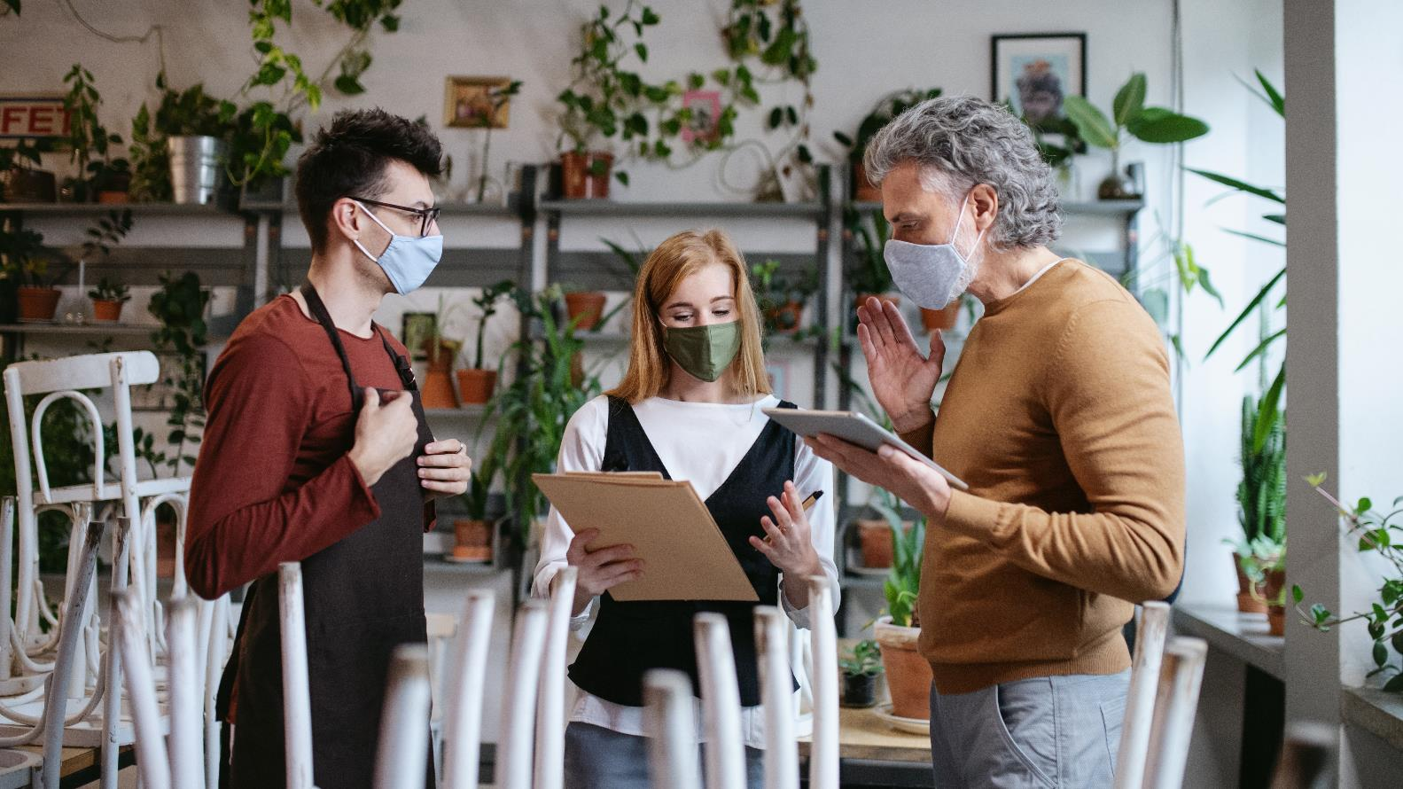
PARHAAT KÄYTÄNNÖT YRITTÄJYYS-KAHVILASSA
Parhaat käytännöt Iso-Britanniassa
Esimerkkejä parhaista käytännöistä virtuaaliverkostoitumisesta ja oppimistapahtumista löytyy osoitteesta https://www.fsb.org.uk/event-calendar.html ja esimerkkejä Pohjois-Irlannin alueellisista tapahtumista osoitteesta https://www.events.nibusinessinfo. co.uk/
Monet Pohjois-Irlannin naisyrittäjien verkostot ovat kehittäneet erinomaisia virtuaalisia tapahtumia, mukaan lukien Mums at Work https://mums-at-work.com/networking-events/ ja Women in Business NI https://www.womeninbusinessni.com/Events/ WIB-Virtual-Schedule-of-Events.aspx
Dungannon Enterprise Center tarjoaa virtuaalista tukea ja koulutusta yrittäjille sellaisilla aloitteilla kuin Launchpad, Exploring Enterprise ja Inspire to Innovate www.dungannonenterprise.com

Slide 28
Parhaat käytännöt Turkissa
01
Simbiyoz Aktivite
Simbiyoz Activity on yhteisö, joka luo synergiaa eri aloille yrittäjyyden sateenvarjon alla.
Simbiyoz Activity Cafe pyrkii yhdessä globaalien kumppaneidensa kanssa olemaan ratkaisukeskus, joka sisältää osallistavia, vapauttavia, innova-tiivisia toimia heikommassa asemassa oleville ihmisille ja toimii katalysaattorina sosiaalisille yrittäjille.
Sen tavoitteena on kehittämällä konkreettisia hankkeita saada erityistarpeita omaavia yksilöitä ja yhteiskuntaelämän eri vaiheissa olevia sosiaalisia yrittäjiä osallistumaan ja tuotteliaiksi.
https://simbiyozaktivite.com/en/our-vision-mission/
02
Girişimci Kadınlar Grubu & Akademisi
Yrittäjien Naisten Ryhmä on kansalaisliike, jonka tavoitteena on vahvistaa naisia työelämässä. Yrittävien naisten ryhmä yhdistyi iskulauseella "Usko itseesi, omista unelmasi"; Se on nais-yhteisö, joka kasvaa päivä päivältä, ja toimii siinä uskossa, että naisten tuottavuus on myös oltava edustettuna liike-elämässä. Se työskentelee naisten puolesta osallistuakseen aktiivisesti kauppaan, tarjoaa koulutusta, ohjausta, mento-rointia, verkostoitukea, järjestää tapahtumia ja naisyrittäjien voimaannuttamista edistäviä järjes-töjä:
https://girisimcikadinlargrubu.com/hakkimizda/
03
Language Voices Cafe
Language Voices Café oli ensimmäinen ja ainoa kielikahvila, joka toimii viikoittain ja ilmaiseksi Bursassa. Language Cafe Bursa tarjosi viittä eri kieltä, mukaan lukien ranskaa, englantia, turkkia, espanjaa ja arabiaa, ja tutorit, jotka puhuvat näitä kieliä äidinkielenään. Se pidettiin maanantaisin klo 19.00 keskimäärin 50 osallistujalla viikoittain. Language Café Bursa tarjosi Language Voices -projektissa luotuja Language Voices -projektin materiaaleja, kuten pelejä, grafiikkaa, flash-kortteja, keskustelu-kortteja jne. Sen tarkoituksena oli helpottaa ja helpottaa kieltenoppimista tarjoamalla hauskaa tarjoamalla kieltenoppimismateriaaleja englan-niksi, ranskaksi, arabia ja espanja. osallistujat oppivat puhumalla epävirallisen koulutuksen yhteydessä. Epävirallisuuden lisäksi opetusmate-riaaleja valmistelevat projektikumppanit eri kielillä, kuten suomeksi, englanniksi, ranskaksi, hollanniksi, italiaksi, espanjaksi, arabiaksi ja turkiksi.
04
London Café & Speaking Club
Se on puheklubi, joka koostuu enimmäkseen ulkomaisista konsulteista/tutoreista, jotka esittelevät kokemuksiaan ja saavutuksiaan ulkomailla arvioidakseen ihmisiä, jotka haluavat oppia ja harjoitella kieltä Bursassa. He haluavat parantaa osallistujien kuulon ymmärtämistä ja ääntämistä puhumalla englantia kahvilassa ulkomaalaisten opettajien kanssa, rohkaisemalla jäseniä puhumaan englantia tai järjestämällä temaattisia tapahtumia, kuten elokuvapäiviä.
http://londoncafeclub.com/

Slide 29
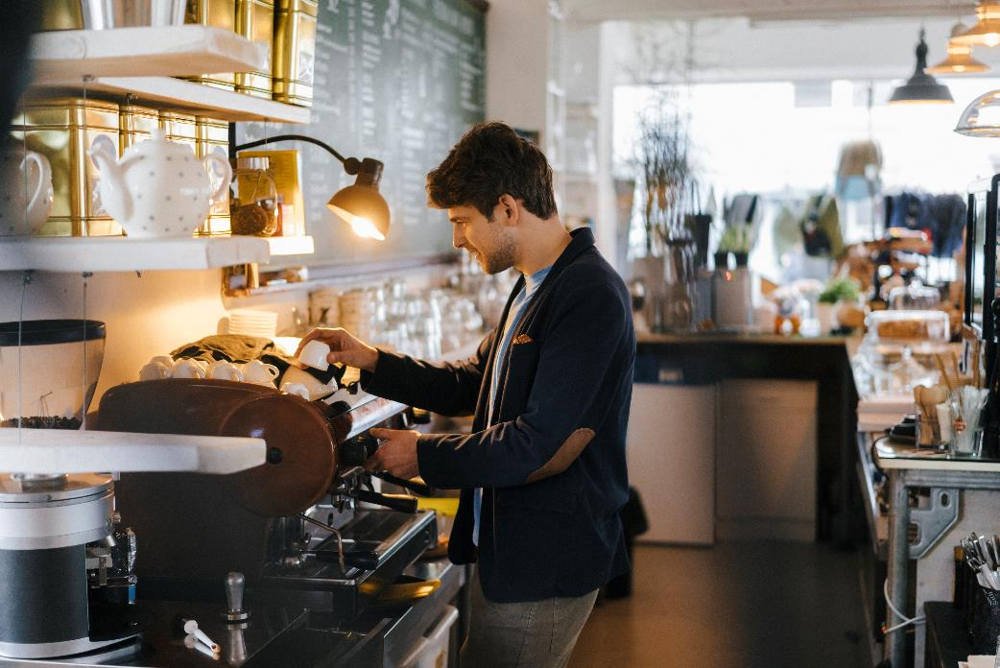
Parhaat käytännöt Saksassa
Leipzigin Basislager on start-up-yritysten ja perustajien yhteistyötila, joka on myös hyvin verkottunut ja tuo monia ihmisiä yhteen. Esimerkiksi tavallisen taulukkomuodon Gründerstammtisch Leipzig (Meetup for Founders & Entrepreneurs, https://www.basislager.co/events/gruenderstammtisch-leipzig) kautta, jossa perustajat ja uteliaat voivat vaihtaa kokemuksia ja tietoja. Meetup on myös maksuton ja se on tarkoitettu kaikille, jotka haluavat vaihtaa ajatuksia ja verkostoitua.
Kulturwerkstatt Halle (https://www.kulturwerkstatt-halle.de/) järjestää erilaisia ​​tapaamisia, joissa ihmiset voivat vaihtaa ajatuksia eri kielillä. Nämä kokoontumiset tarjoavat myös mahdollisuuden syödä ja juoda yhdessä. Tyypillisen kielikahvilan lisäksi he tarjoavat esimerkiksi tyttöjen ja naisten tapaamisen, jossa voidaan kuunnella yhdessä musiikkia, askartella, kokata ja järjestää tanssitunteja sekä kieliryhmiä. Toinen Kulturwerkstatt Hallen toimintamuoto on perhekokous, jossa eri kulttuureista tulevat perheet kokoontuvat kokkaamaan, leikkimään ja keskustelemaan kaikenlaisista asioista.
Vapaaehtoistoimiston WELCOME-Treff Hallessa (https://www.willkommen-in-halle.de/welcome-treff/) on pakolaisten ja sitoutuneiden ihmisten kohtaamispaikka. Pakolaiset saavat tukea kielen oppimiseen, työnhakuun tai hallinnon kanssa asioimiseen. Lisäksi järjestetään säännöllisesti tapahtumia, kuten kielikursseja ja tiedotus-
tilaisuuksia satunnaisten tapaamisten muodossa. Näihin tapahtumiin ovat kaikki tervetulleita, joten ajatusten ja tuen aktiivista vaihtoa voi aina saada. Tarjolla on muun muassa naisten kahvila lastenhoidolla, pakolaisnaisten kohtaamispaikka - ilman miesvierailijoita. Täällä naiset voivat harjoitella saksaa yhdessä, vaihtaa ajatuksia, tavata ystäviä ja solmia uusia kontakteja. Heillä on myös mahdollisuus korjata vaatteita ompelukoneilla tai olla luovia kankaan ja langan kanssa.
Martin Luther -yliopiston Halle Wittenbergin kulttuuri- ja vapaa-ajan tarjonnasta (https://www.international.uni-halle.de/international_office/betreuungsangebote/international_students/kultur_und_freizeit/#anchor2588225) löytyy erilaisia ​​kielten vakituisia pöytiä. Tällaisia ​​kielten vakituisia pöytiä järjeste-tään esimerkiksi Facebookin kautta ja niitä järjes-tetään säännöllisin väliajoin eri paikoissa kielestä riippuen.
Parhaat käytännöt Suomessa
Yrittäjien verkostoitumisjärjestö, sisältää hyödyllistä tietoa itsenäisen ammatinharjoittamisen käytännön asioista (esim. kevytyrittäjyys)
https://www.yrittajat.fi/fi/yrittajat-organisaatio/tietoa-yrittajat/
Naisyrittäjäyhdistys Suomessa
https://www.yrittajanaiset.fi/en/

Slide 30


Parhaat käytännöt Irlannissa
01
https://www.socent.ie/clinics/
Sosiaalisen yrityksen virtuaalikahviklinikat
Irlannin sosiaalisten yritysten verkosto ylläpitää useita klinikoita auttaakseen sosiaalisia yrityksiä heidän kysymyksissään. He tarjoa-vat tilaa keskustella kaikesta, mikä saattaa auttaa ideoinnissa. He tarjoavat istuntoja verkossa Zoomin kautta.
02
02
500 sataa pienyritystä
Irlanti on kasvattanut yli 500 sataa pientä yritystä, joita johtavat naisomistajat ja johtajat yksinkertaisen mutta tehokkaan vertaismen-torointijärjestelmän avulla. Naisyrittäjät osal-listuvat kuukausittain pyöreän pöydän istun-toihin, joita johtavat eräät Irlannin menes-tyneimmistä liikenaisista. Viime vuosien osallis-tujien yhteenlaskettu myynti kasvoi merkit-tävästi, 28 % kuudessa kuukaudessa. Ajatuksena on laajentaa naisten pyrkimyksiä yrityksiinsä, luoda solidaarisuutta ja tarjota tuloshakuista tukea kumppaneilta, jotka ovat menestyneet. Lisätietoja:
https://apolitical.co/solution-articles/en/ireland-became-hub-female-entrepreneurs
ja https://www.swibn.com/.

Slide 31

07
“OPI LISÄÄ” LINKIT

Slide 32

Linkkejä kumppanimaista
ISO-BRITANNIA
https://www.enterpriseni.com/
https://www.scottish-enterprise.com/
https://www.princes-trust.org.uk/help-for-young-people/support-starting-business
https://www.socialenterprise.org.uk
https://www.socialenterpriseni.org/
https://www.gov.uk/business-support-helpline
www.investni.com
www.nibusinessinfo.co.uk
TURKKI
https://www.sosyalgirisimcilikagi.org/
https://sivilalan.com/category/sosyal-girisimcilik/
https://simbiyozaktivite.com/en/our-vision-mission/
https://girisimcikadinlargrubu.com/hakkimizda/
http://londoncafeclub.com/
SUOMI: (suomeksi)
https://yrityksen-perustaminen.net/
https://yyo.fi/
https://tyomarkkinatori.fi/tyonantajat-ja-yrittajat/yrittajyys
https://ilona.works/yrityksen-perustaminen/yrityksen-perustamisen-10-tarkeaa-vaihetta/
IRLANTI
https://www.entrepreneurexperience.ie/about
https://www.enterprise-ireland.com/en/funding-supports/company/have-a-startup-idea/
https://www.irishinvestmentnetwork.ie/small-businesses-ireland
https://isme.ie/
https://socialentrepreneurs.ie/

Slide 33

Seuraa matkaamme
www.enterprisecafe.eu

